Slide 1

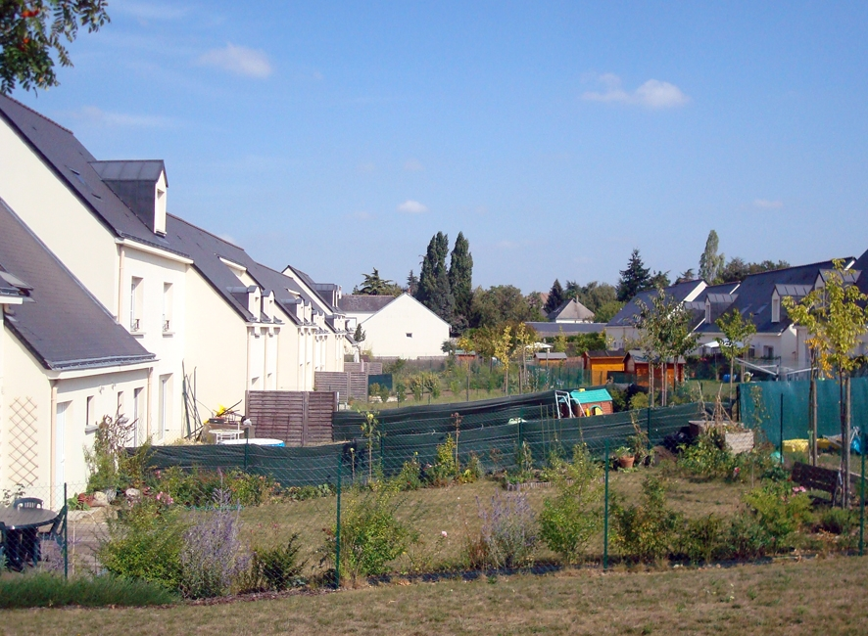
La complexification du modèle résidentiel périurbain Une lecture par les trajectoires Laurent Cailly, géographe, Université de Tours.

Slide 2
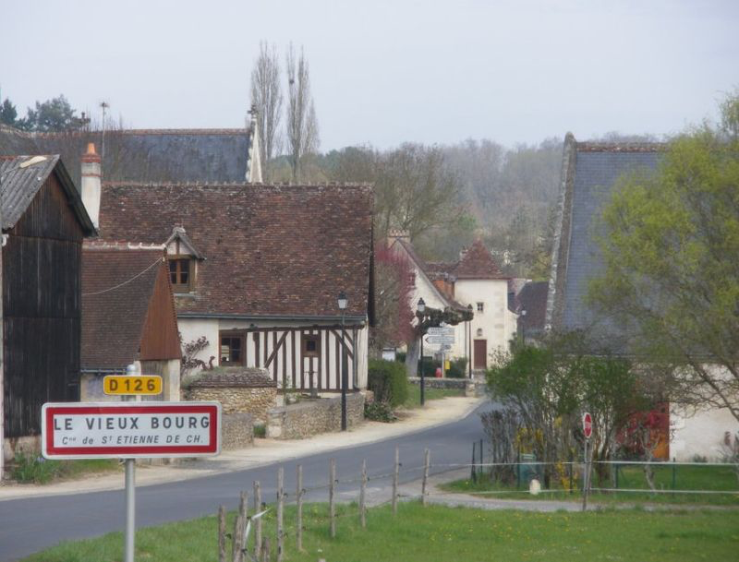
Introduction Vers une remise en cause du modèle résidentiel périurbain ?

Slide 3
Des stratégies aux trajectoires résidentielles
La notion de trajectoire résidentielle éclaire le sens des mobilités résidentielles
La notion de trajectoire résidentielle fait référence « aux positions résidentielles successivement occupées par les individus et à la manière dont s’enchainent et se redéfinissent ces positions au cours de la vie » (Authier et al., 2010, p. 23). Cette définition se fonde sur l’idée que sans répondre à un projet défini à l’avance, les positions résidentielles ne procèdent pas d’un quelconque hasard mais s’enchainent suivant un ordre intelligible dont le sens s’élabore au carrefour de déterminants structurels, de logiques d’acteurs et d’événement biographiques.
Stratégie résidentielle : une définition
« Une stratégie résidentielle est un compromis acceptable entre les contraintes (contraintes du marché du logement, contraintes économiques et financières) et les fins fixées ; ou encore, l’agencement des moyens mis en œuvre pour atteindre un objectif précis dans un système de contraintes ». Bonvalet C., Fribourg A., Stratégies résidentielles, INED, 1990, p. 1.
L’approche par les trajectoires permet d’analyser :
L’ancrage résidentiel de l’individu/ménage et la construction de son mode d’habiter
→ Hétérogénéité croissante des formes d’ancrages résidentiels
L’organisation et la dynamique de l’espace social, à différentes échelles
→ Complexité des systèmes résidentiels, bien au-delà de la figure du « déversoir »
Les interférences avec le marché du logement, les besoins qui se manifestent au fil de la vie et les enjeux de programmation urbaine → Ségrégation et enjeu de mixité sociale

Slide 4
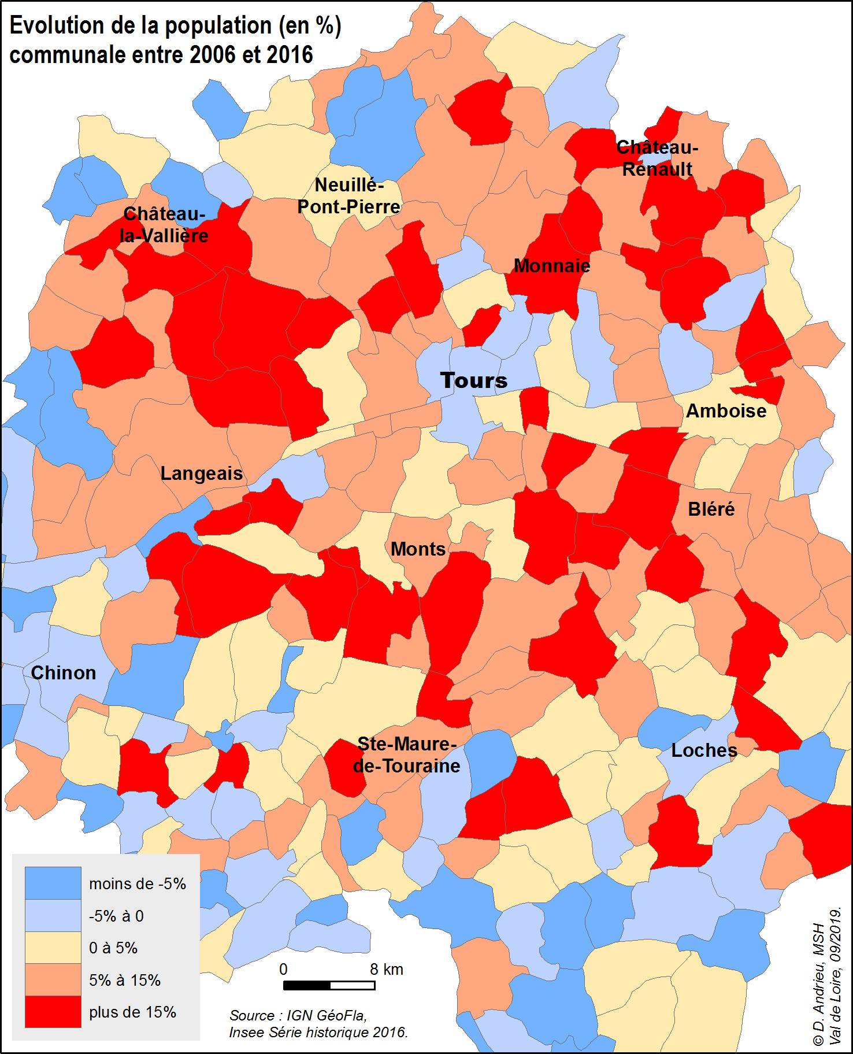
Une dynamique toujours très active (en Région Centre)
Une forte croissance du périurbain intermédiaire et lointain
Une densification des premières couronnes
Cœur tjrs en berne et différenciation des trajectoires communales
« Le succès du pavillon (à la campagne) ne se dément pas » (M. Berger, 2010)
La croissance périurbaine déborde et s’étend aux espaces multi-polarisés et ruraux
Effet COVID contrecarré par la crise ?
http://mappemonde.mgm.fr/geovisu/124/fig5/
Le rural sous influence des pôles porte la croissance démographique régionale
La population du Centre-Val de Loire s’est accrue de 49 350 personnes entre 2007 et 2017, soit une progression de 2,0 % contre 4,5 % en France de province sur la même période. 95 % de cette hausse résulte de la croissance de l’espace rural sous influence d’un grand pôle (près de 47 000 habitants supplémentaires). Il s’agit de l’expression de la périurbanisation. Ce sont en effet les communes sous forte influence d’un grand pôle qui connaissent la plus forte progression (+ 9,0 %). Au cours de la même période, la population des communes rurales hors influence d’un grand pôle se contracte (- 0,9 %), en particulier dans les communes les moins denses (- 2,2 %). Enfin, la population de l’ensemble des communes urbaines de la région augmente légèrement (+ 0,6 %). Dans le Berry, (seul) le rural périurbain gagne des habitants. INSEE Flash, 2021, En Région Centre, la périurbanisation s’étend sur l’espace rural.

Slide 5
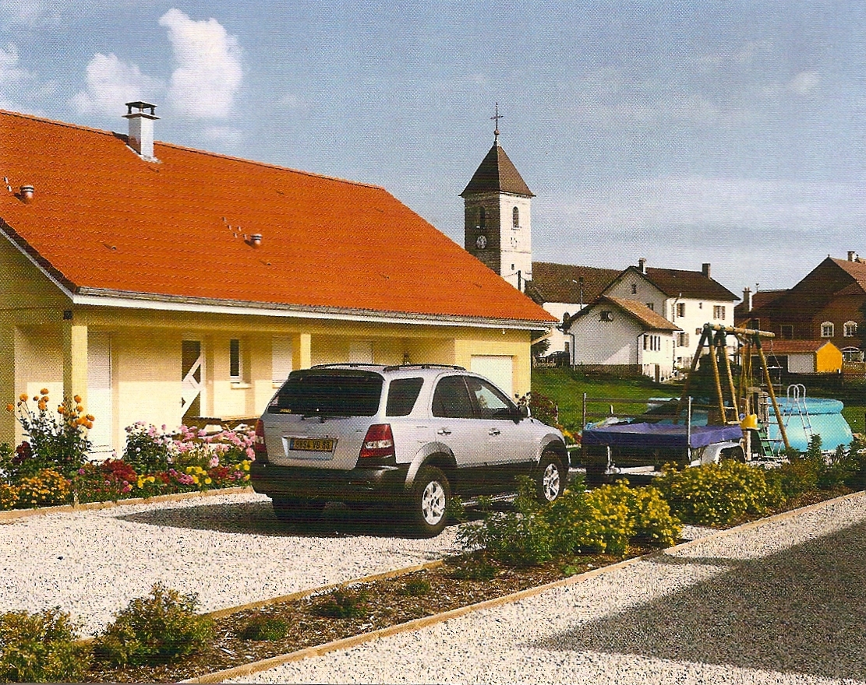
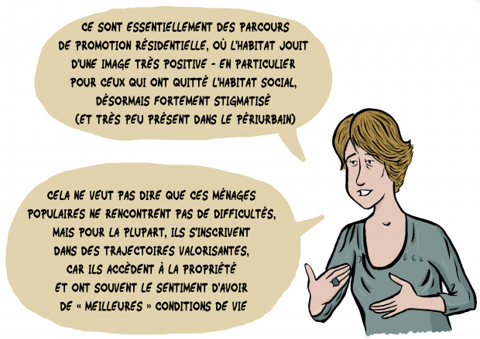
Un modèle résidentiel bien ancré ?
*Modèle résidentiel : système de valeurs, de normes et d’appétences en matière résidentielle qui orientent les choix d’habitat
Des valeurs stables :
L’accession à la propriété
La maison individuelle
Le jardin
Le village
La nature
Le confort spatial !
Source : Raymond Depardon
Pour les classes populaires solvables et les classes moyennes : promotion sociale par l’espace.
Hypothèse d’un éclatement du modèle résidentiel périurbain suivant la position sociale (moyens, goûts), l’origine géographique ou encore les évènements de la vie.
https://www.alternatives-economiques.fr/france-periurbaine-a-t-ete-abandonnee/00003009

Slide 6
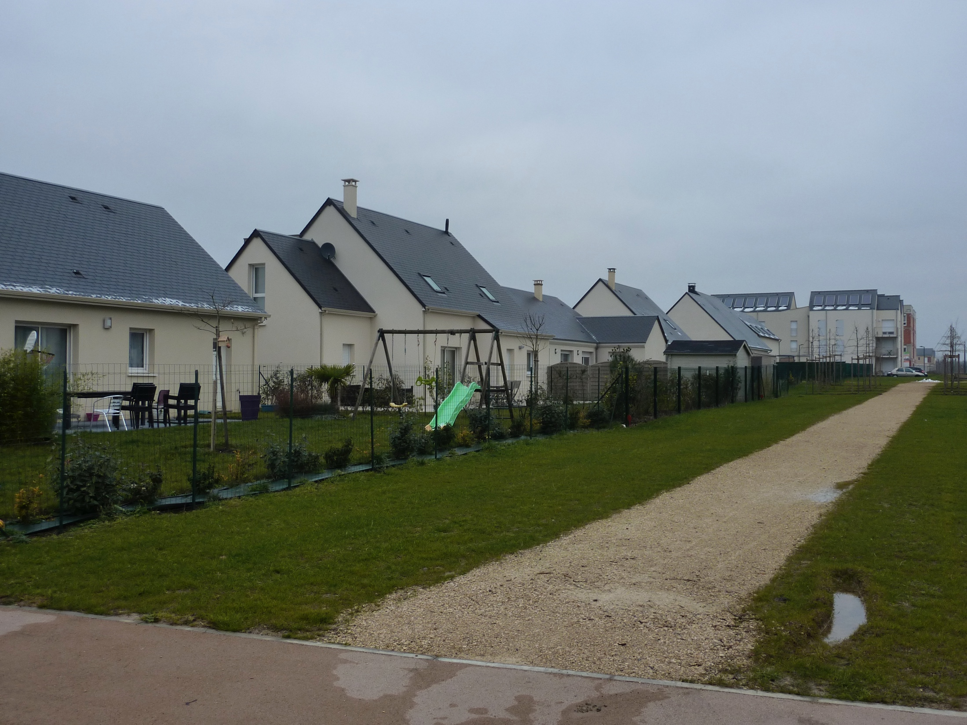
1- La complexification du modèle résidentiel

Slide 7
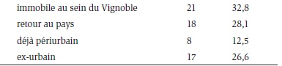
1.1 La diversité des types de trajectoires
Les mobilités résidentielles des 64 personnes interrogées sont décrites dans le tableau 3. Fait remarquable, plus des trois cinquièmes sont originaires du Vignoble nantais. Longtemps sous-estimés dans l’analyse de la périurbanisation, les phénomènes d’ancrage au sein du territoire d’origine ou les « retours au pays » ont déjà été identifiés ailleurs. Dans l’aire urbaine de Tours, une enquête récente montre que la part des « natifs » représente un tiers des habitants (Cailly et al., 2016). Dans une enquête plus ancienne portant sur une commune du nord de la région nantaise, Jousseaume et Madoré (2008) avaient établi que les trajectoires d’immobilité ou de retour au pays concernaient la moitié des ménages. La présence de natifs n’est donc pas, en soi, originale ; leur part est toutefois ici très élevée. Ceci est à rapprocher de l’histoire du Vignoble nantais, où le desserrement résidentiel de l’agglomération nantaise s’est surimposé à une population en place très importante. L’intégration du Vignoble dans le giron de l’agglomération nantaise a également favorisé l’enracinement des jeunes adultes qui, après quelques années de vie estudiantine en ville, accèdent à la propriété en maison individuelle à proximité de leur entourage familial, sur les lieux de leur enfance.
Les natifs sont donc particulièrement nombreux au sein de la population du secteur. Il n’existe en France aucune statistique sur l’origine géographique des recensés qui pourrait nous permettre de relativiser notre panel. En effet, on ne peut connaître que le lieu de résidence au recensement précédent, on ne peut connaître ni le lieu de naissance, ni la succession des lieux de résidence, ni leur durée. Douze autres personnes sont de la région nantaise, dix de l’Ouest de la France – souvent « des campagnes » – et quatre sont originaires de la région parisienne. Le Vignoble illustre un modèle résidentiel de l’Ouest marqué par de faibles apports migratoires et des mobilités résidentielles de courtes portées (Dodier et al., 2012)
Des origines et des trajectoires résidentielles diverses
Types de mobilité résidentielle dans le Vignoble nantais, 2017.

Slide 8
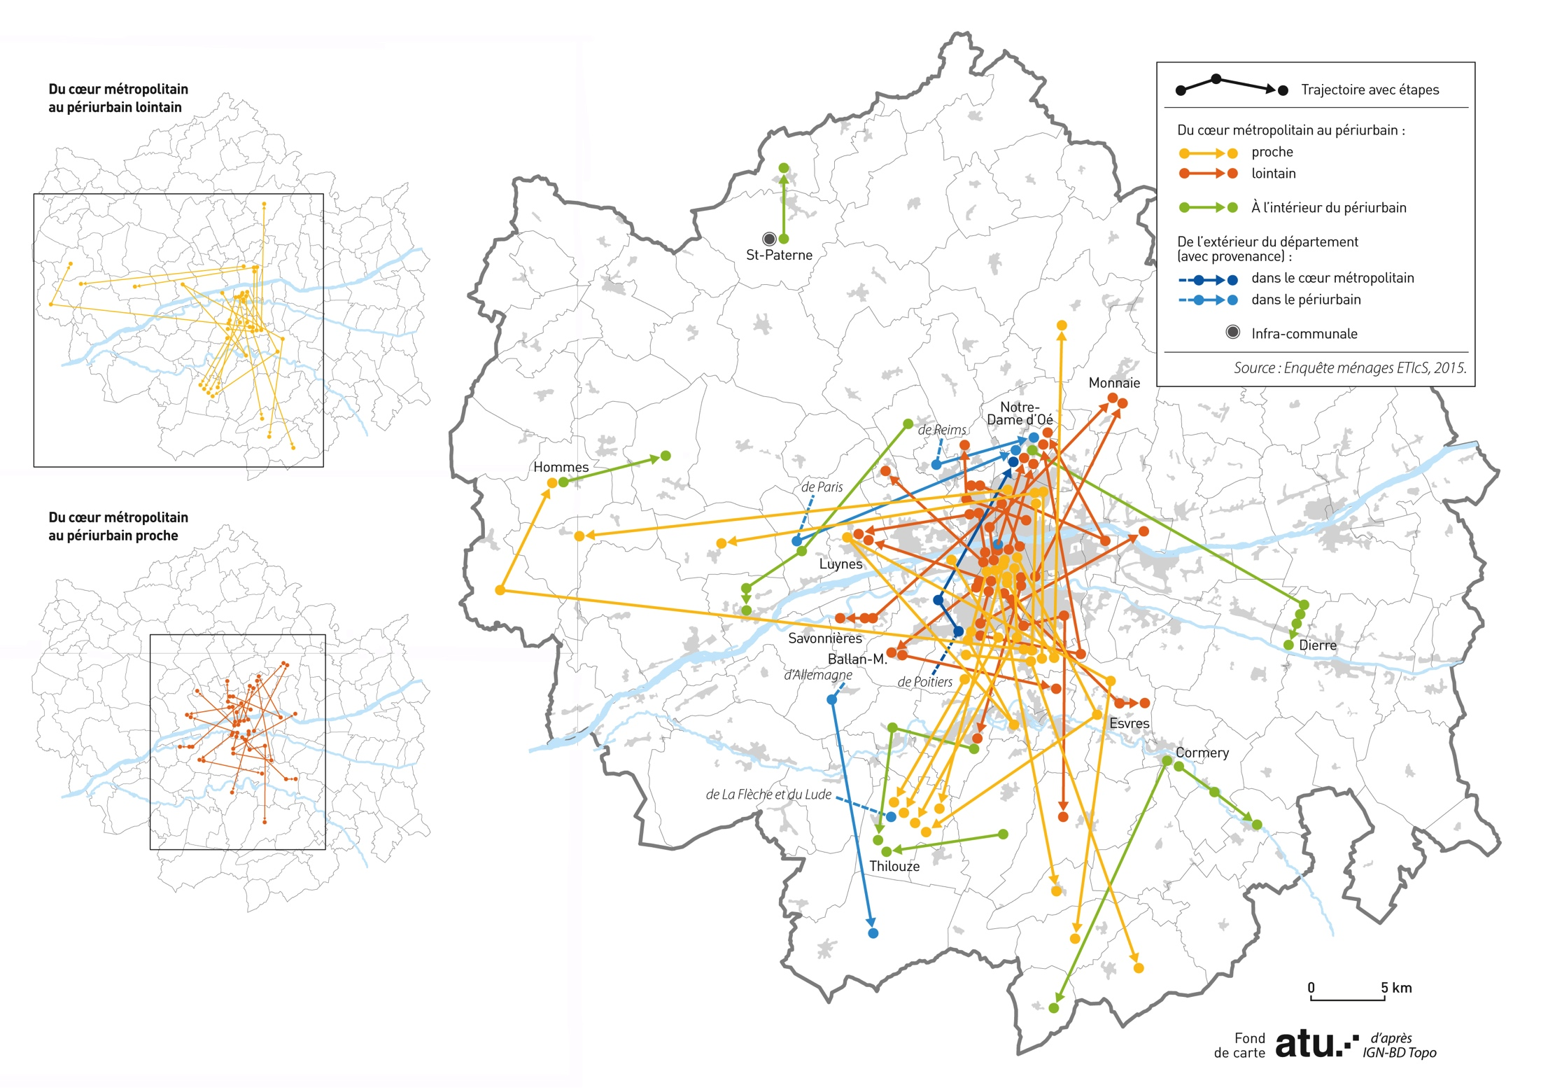
1.2 Analyse des trajectoires : une question de méthode
Corpus MOM (Puca), 2016, n=40

Slide 9
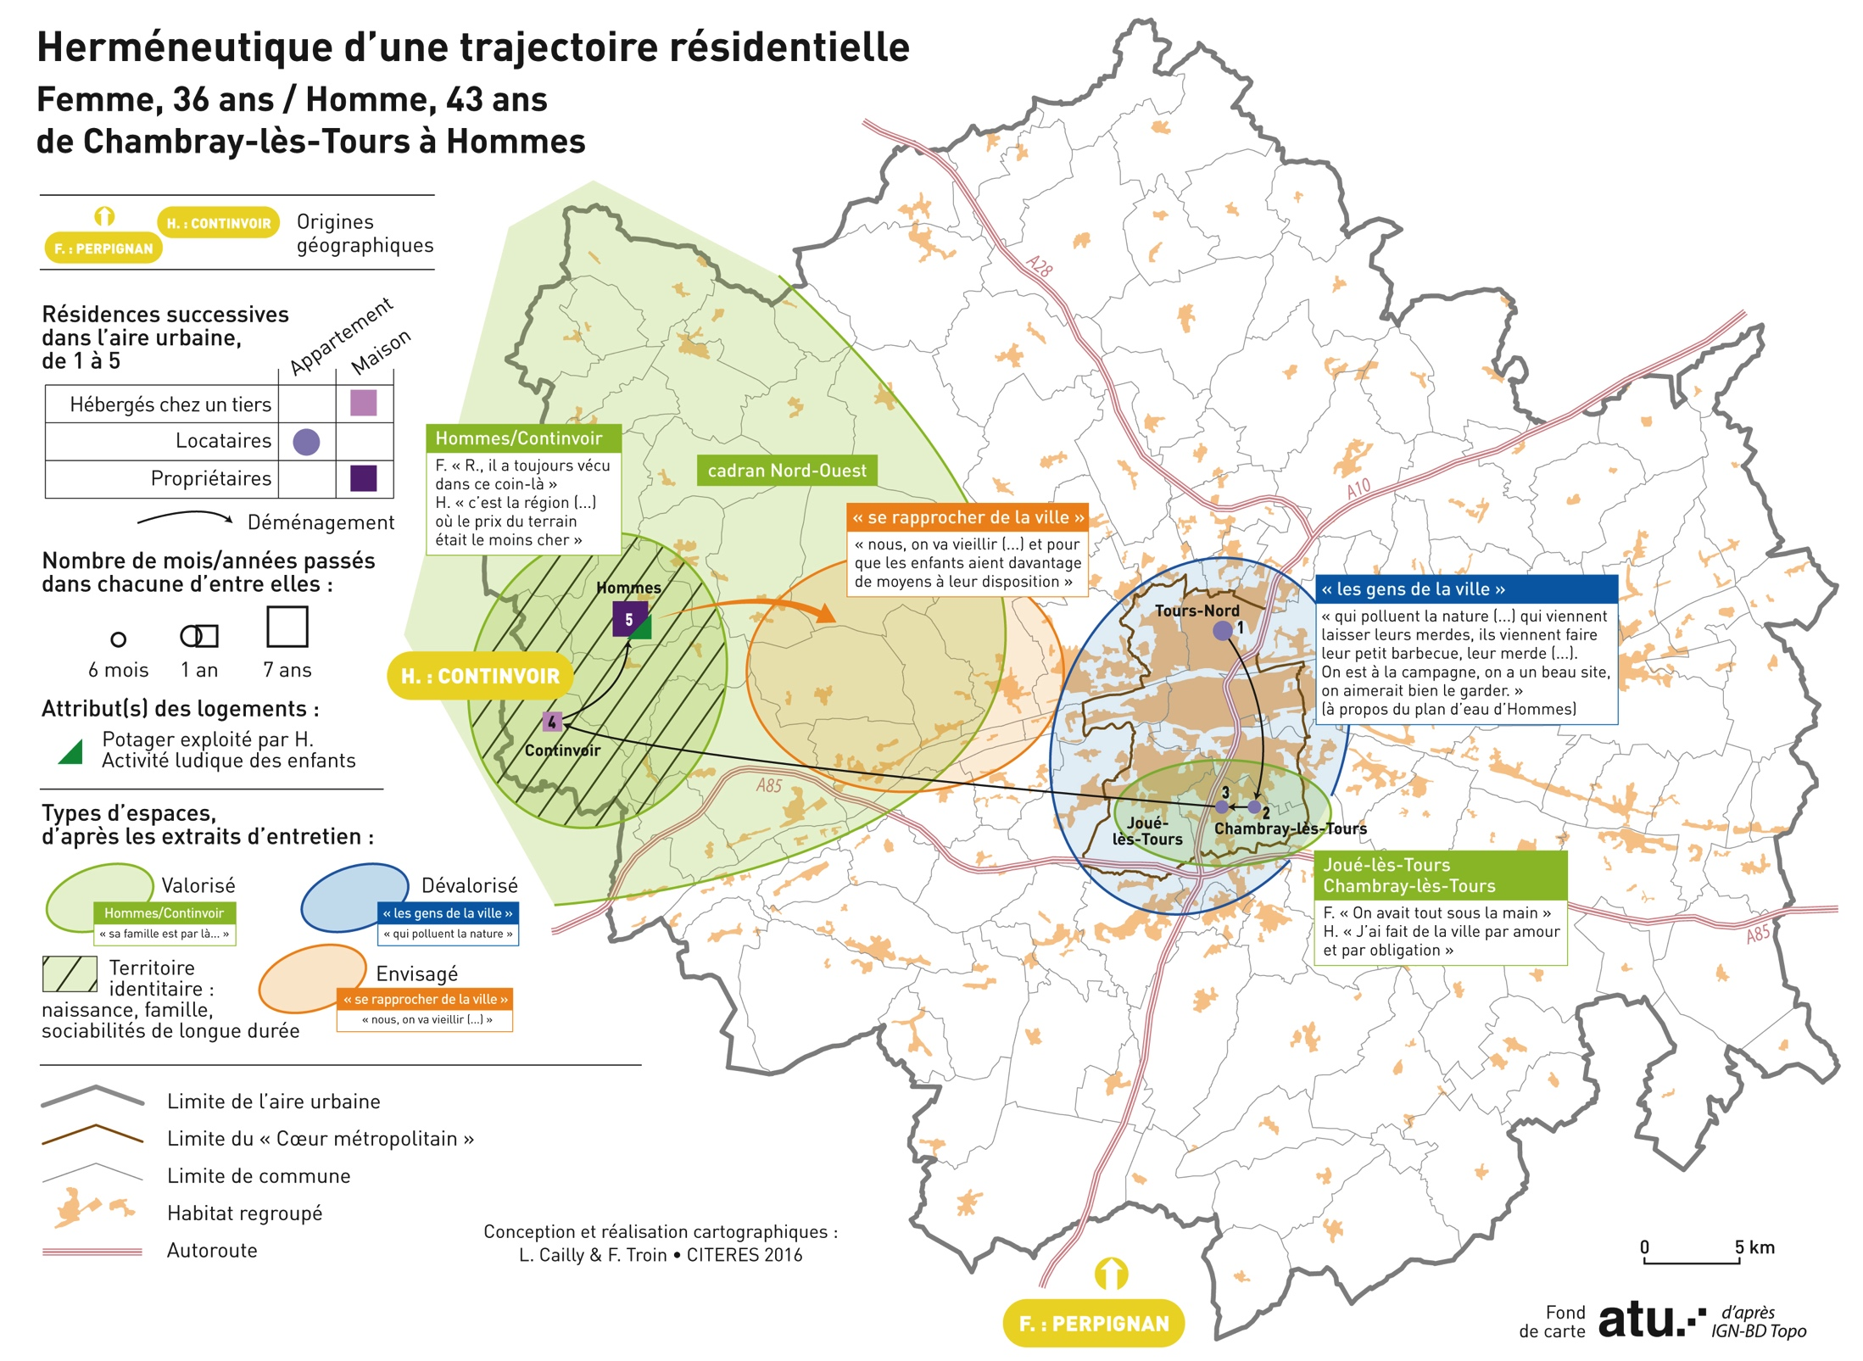
1.2 Analyse des trajectoires : une question de méthode

Slide 10
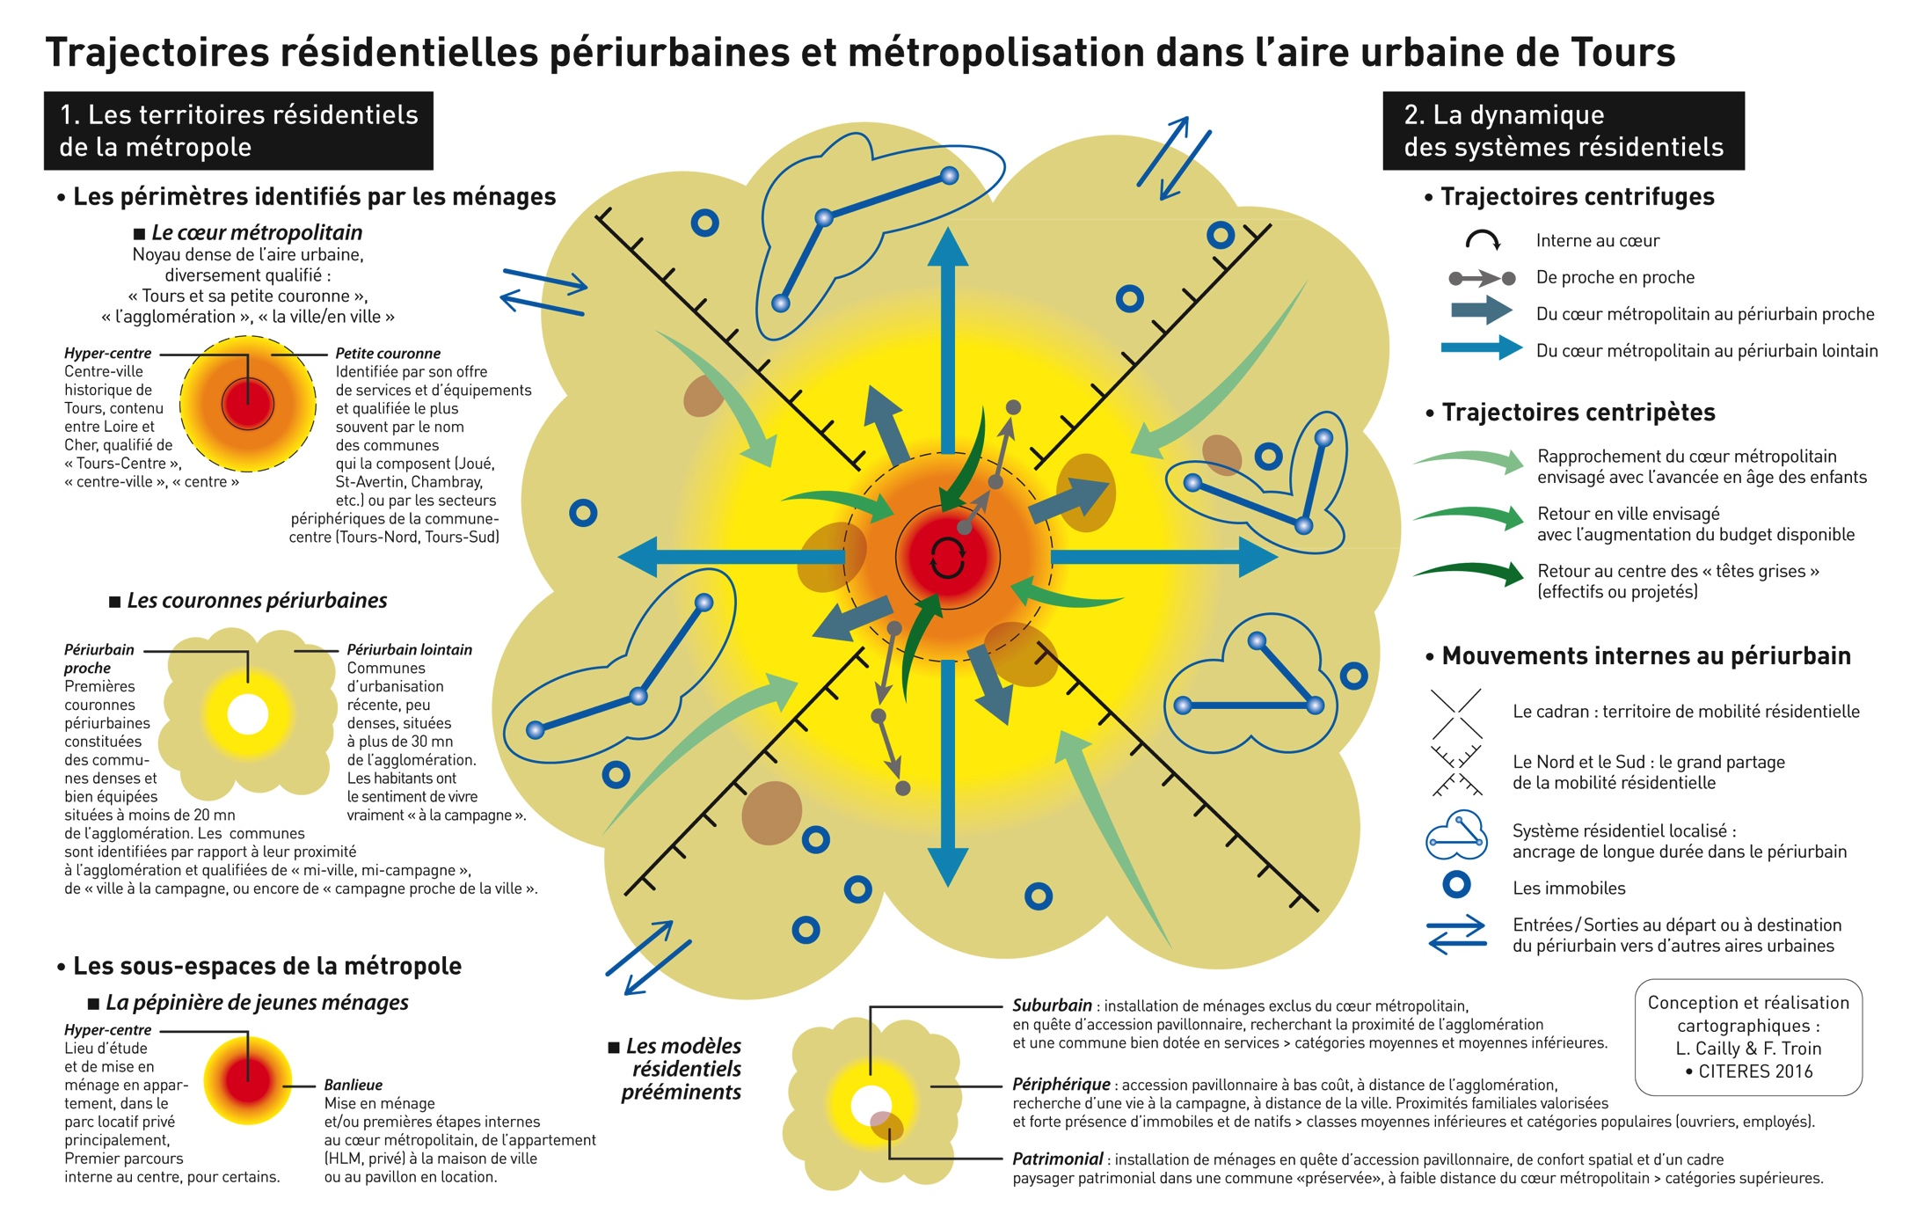
1.3 Des trajectoires résidentielles entre parcours métropolitains et locaux
Enjeux : accompagner les « parcours métropolitains » et les « parcours locaux », diversifier l’offre de logements, lutter contre la périurbanisation subie, etc.

Slide 11
1.4 Des mobilités d’échelle métropolitaine, en « boomerang »
• 2/3 des ménages se sont formés dans le cœur métropolitain : pépinière de jeunes couples !
• Ils ont majoritairement connu deux ou trois étapes avant de s’installer en périurbain
Une partie des ménages est concernée par une trajectoire retour, avec :
• l’avancée en âge des enfants
• l’augmentation du budget disponible
• les séparations conjugales
• le vieillissement, retour possible des têtes grises
Mais la majeure partie des ménages aspirent à vieillir en périurbain

Slide 12
1.5 Des mobilités de proximité, révélatrices d’un ancrage dans le périurb.
• Des logements provisoires avant l’accession à la propriété
• Des mobilités de proximité liée à des gains de confort
• Des mobilités de proximité liée à des repositionnements
• Des mobilités de proximité liée aux décohabitations, séparations ou vieillissement
• Des logiques d’ancrage dans un quadrant / secteur (immobiles)
• Des parcours locaux exigeant / rendu possibles par une diversification de l’habitat
Deux échelles de fonctionnement des mobilités résidentielles, entre transaction et autonomie
Enjeux : accompagner les « parcours métropolitains » et les « parcours locaux », diversifier l’offre de logements, lutter contre la périurbanisation subie et freiner la gentrification des premières couronnes, etc.

Slide 13
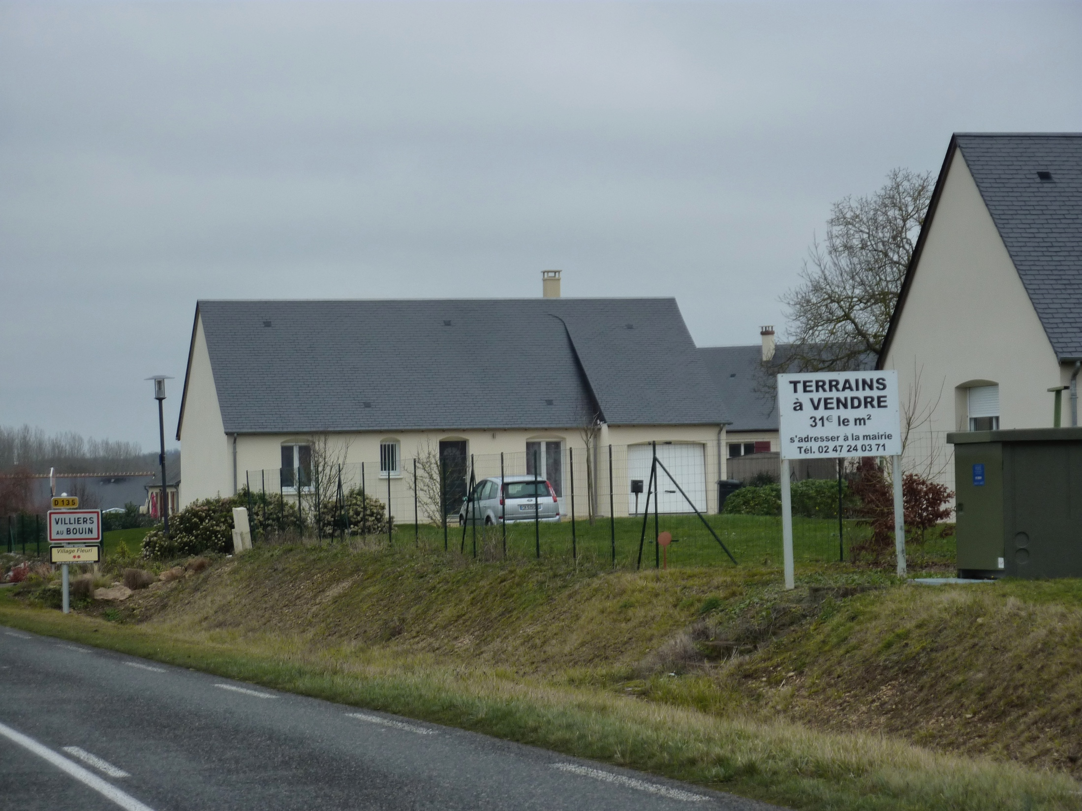
2.1 Un modèle résidentiel au bord de l’éclatement…
Le choix d’habitat et le sens de l’installation périurbaine diffèrent selon la position sociale et la trajectoire résidentielle
Périurbain « d’élection » vs périurbain « d’assignation » : le poids inégal de la contrainte financière
Périurbain « péri-rural » vs « péri-citadin » : une différenciation des systèmes de préférence
Périurbain « d’installation » vs « périurbain d’ancrage » : la diversité des origines
Des préférences et des stratégies d’habitat : « péri-rural » vs « péri-citadin »
St-Etienne de Chigny, à 15 mn de Tours, les résidents de la vue…
La Membrolle-sur-Choisille, à 10 mn de Tours, le (petit) jardin comme principale nature…
Villiers au Bouin, un pavillon, à 40 km de Tours..

Slide 14
2.2 Trois sous-modèles résidentiels

Slide 15
3- Quelles trajectoires pour quels enjeux territoriaux ?

Slide 16
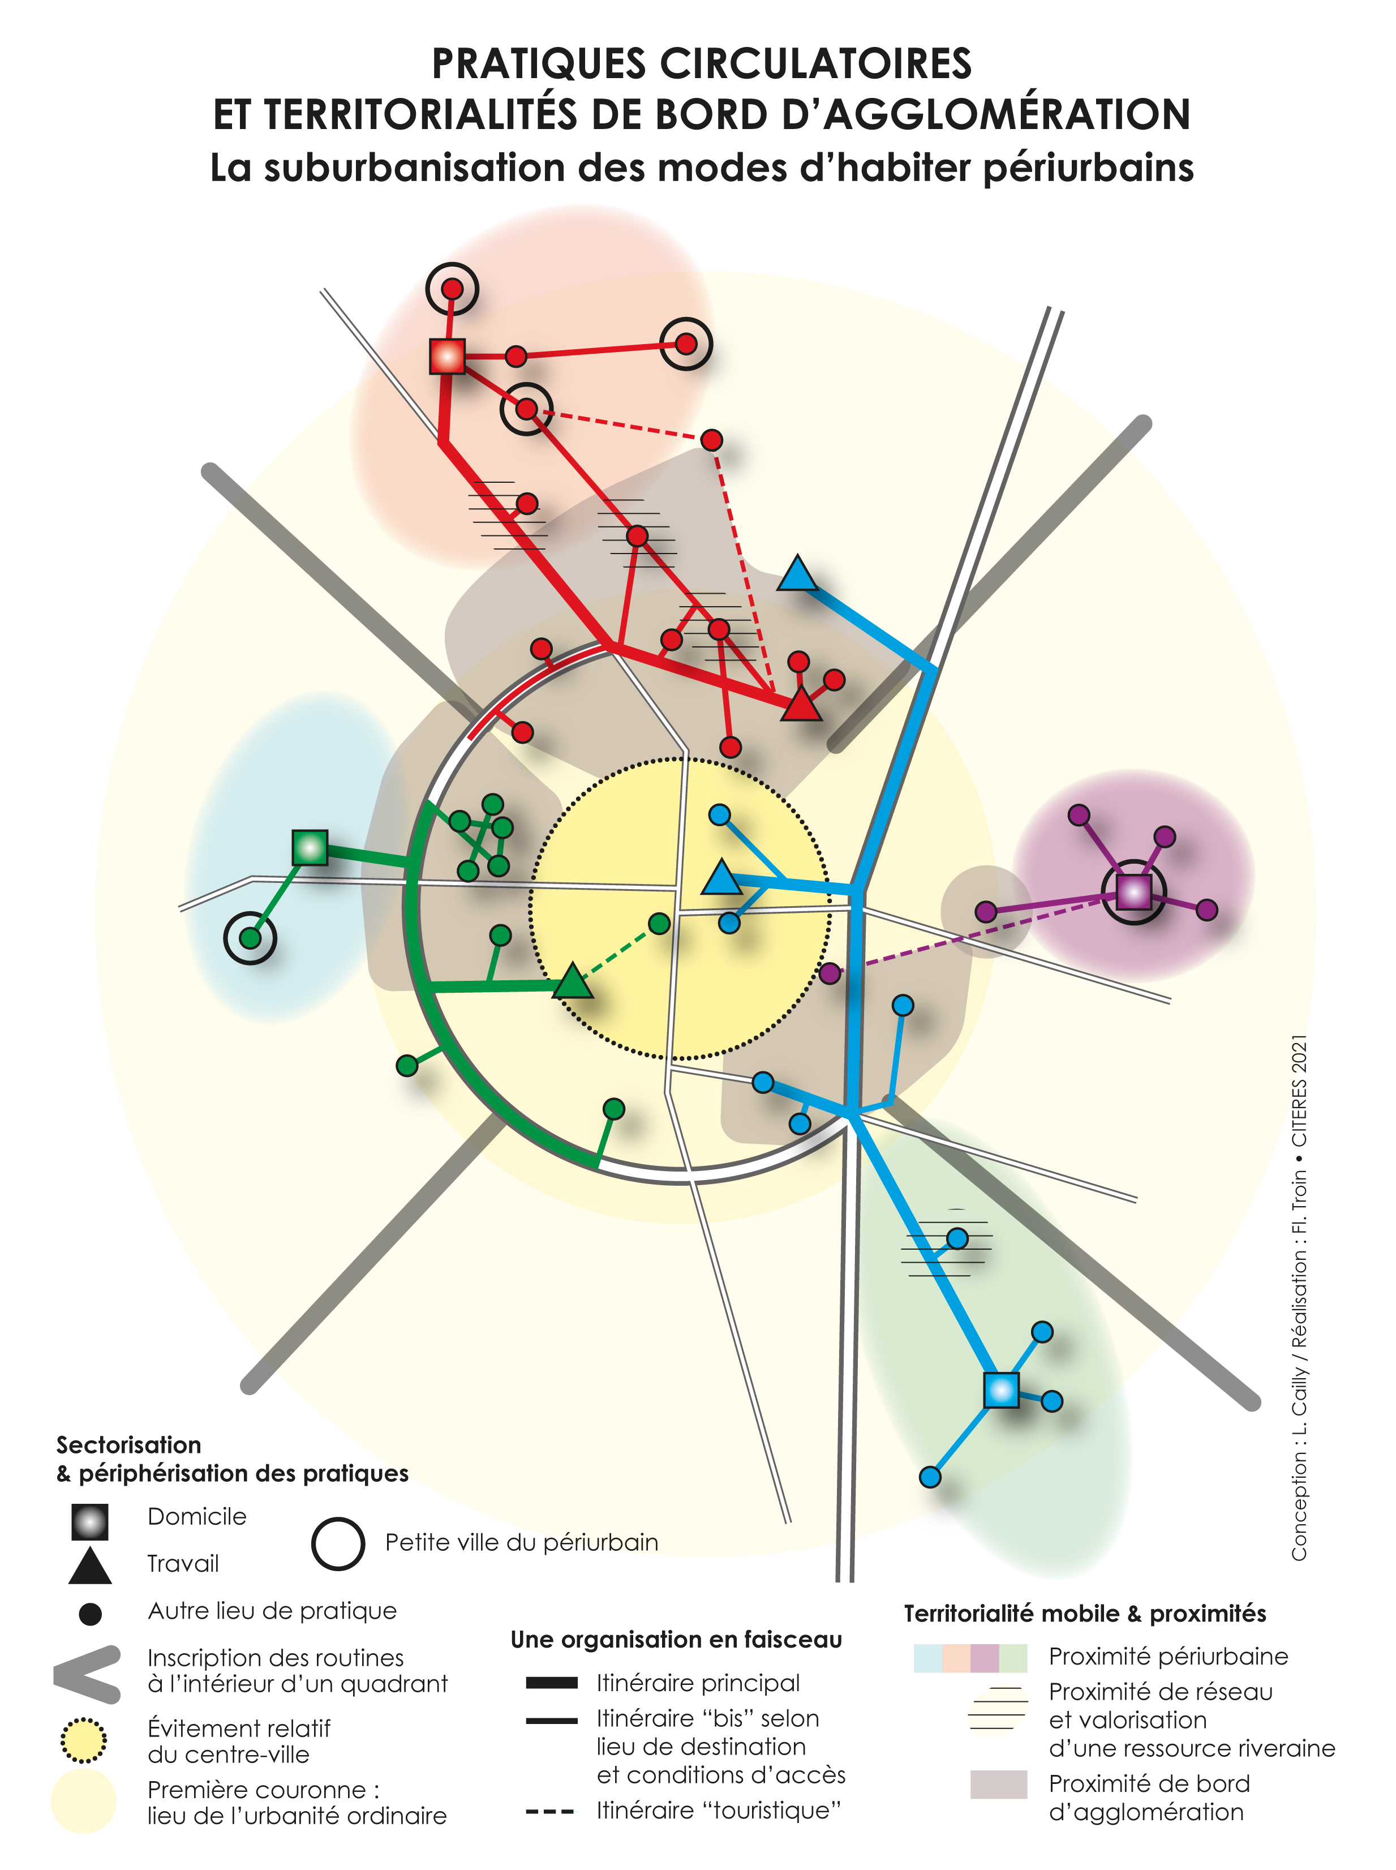
3.1 Trajectoires résidentielles et différenciation des modes d’habiter
Vers une suburbanisation des modes d’habiter dans les premières couronnes ?

Slide 17
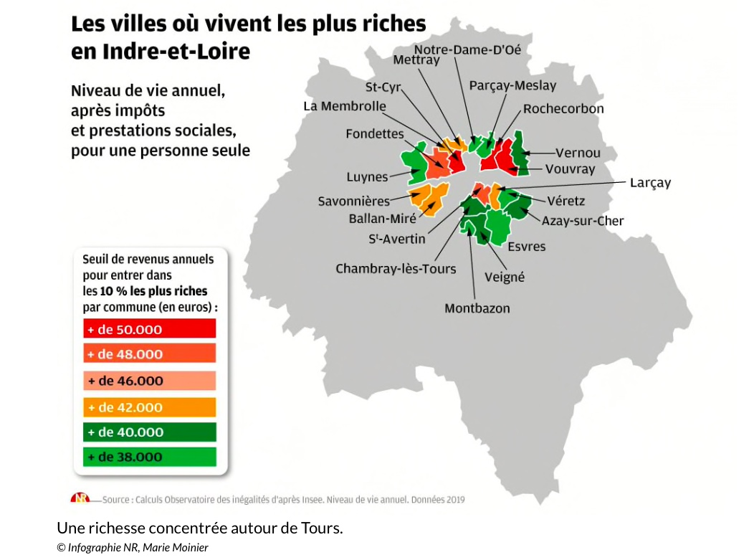
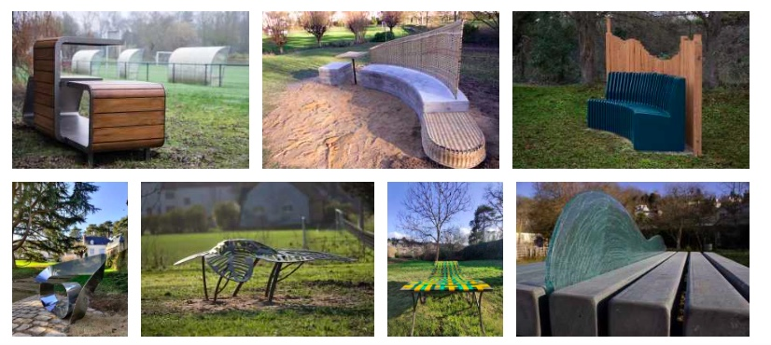
Marques d’embourgeoisement et construction des aménités environnementales : l’exemple de Rochecorbon (37)
3.2 L’embourgeoisement des premières couronnes et ses effets
L’embourgeoisement : rôle-clé dans les transformations paysagères et la production de nouvelles aménités
Patrimonialisation du bâti ancien et des centres-bourgs : protection, valorisation, SPR, labels, etc.
Patrimonialisation de l’espace rural : ZAP, préservation des espaces naturels.
Recompositions des activités : épiceries fines, fromageries, cavistes, économie du bien-être, etc.
Aménagements des espaces publics et grands équipements (salle de spectacle, centre aquatique, etc.)
Malthusianisme foncier et exclusivisme social, mais pas systématique.
=> Investissement dans l’environnement et profits d’espaces : effet « retour » sur les valeurs foncières et sur le processus de gentrification.
Un enjeu majeur : mixité sociale et accessibilité des premières couronnes

Slide 18
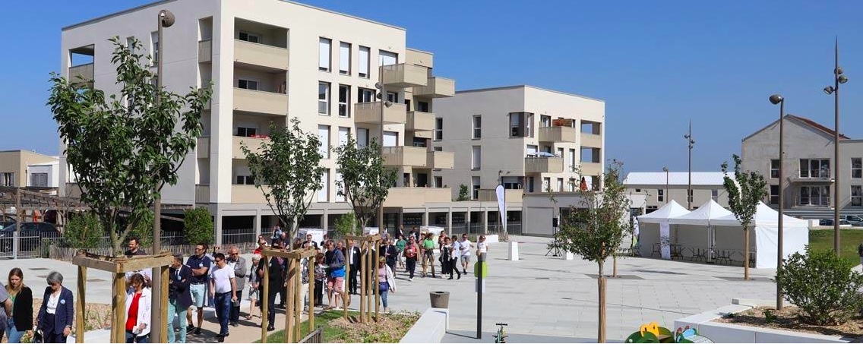
3.3 Des enjeux de mixité sociale pour des ménages plus contrastés
Des couples avec enfants et des ménages biactifs toujours majoritaires, mais aussi :
Des jeunes célibataires (décohabitation)
Des couples sans enfants
Des familles monoparentales (divorcialité)
Des retraités
Des personnes seules, vieillissantes
Des catégories populaires en demande de confort et de proximité à la ville
=> Demande de logements diversifiés
Du logement collectif au royaume des maisons : l’écoquartier des Hauts de Montlouis (37)

Slide 19
Conclusion
La prise en compte des logiques habitantes (par le prisme des trajectoires résidentielles) permet d’éclairer :
• La diversité des habitants et de leurs territoires de vie, au-delà des stéréotypes et des débats manichéens
• Mieux comprendre l’organisation et la dynamique de l’espace social constitutif des aires urbaines :
Le desserrement urbain
L’évolution polycentrique
La complexification des rapports entre centre et périphéries, transaction / autonomie
La fragmentation sociale des espaces urbanisés.
Le rôle des mobilités dans l’organisation des territoires à l’échelle locale et micro-locale
• La centralité de la question du logement, notamment dans les premières couronnes et les petites villes (où se joue le droit au périurbain / à la ville)
Quid des effets des PP de logement sur les trajectoires ? Travaux à systématiser.

